Slide 1
AmazônIA
Albertinin Mourato
Giovanni Barros
Pedro Henrique
Willer Amorim

Slide 2
Sumário
Descrição do sistema
Análise de Casos de Uso
Mapeamento de Análise para Projeto
Arquitetura do Projeto
Diagrama de Pacotes
Projeto de caso de uso
Demonstração

Slide 3
Descrição do sistema
O AmazônIA é um website de compras desenvolvido para clientes que buscam um sistema eficiente e prático com agilidade na entrega. As entregas podem ser tanto via drone (robô) quanto via transportadoras. O sistema possui interfaces de acesso para clientes e administradores.

Slide 4
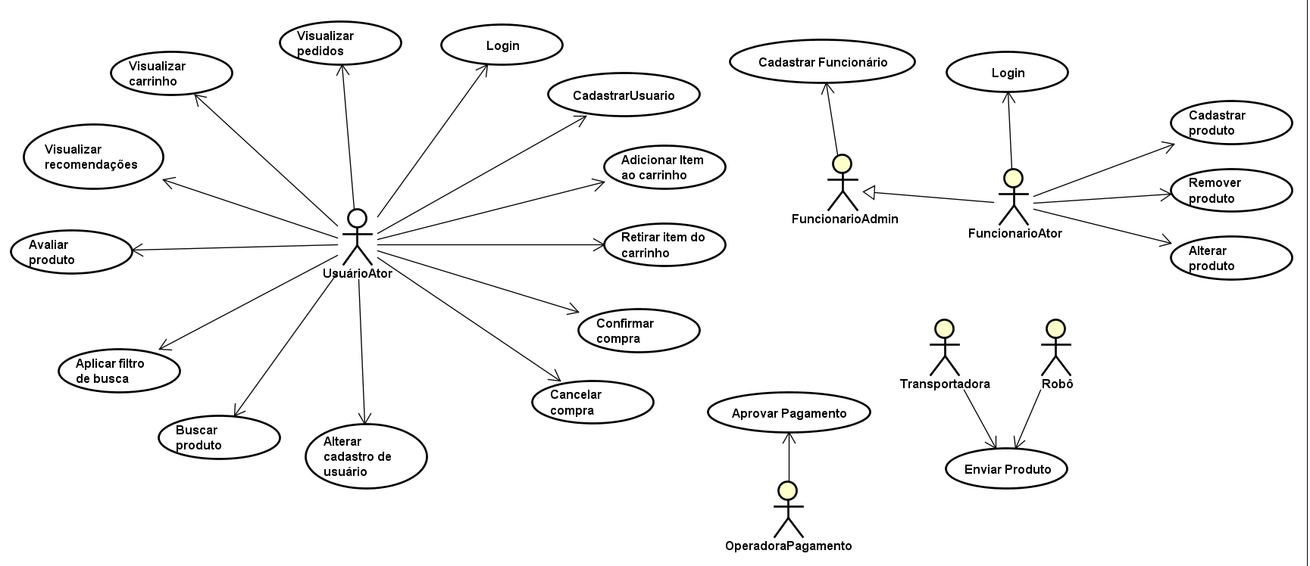
Análise de Casos de Uso - Visão Geral

Slide 5
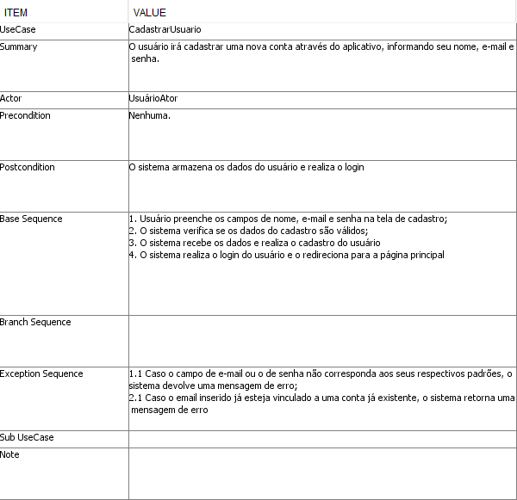
Análise de Casos de Uso - Cadastrar Usuário

Slide 6
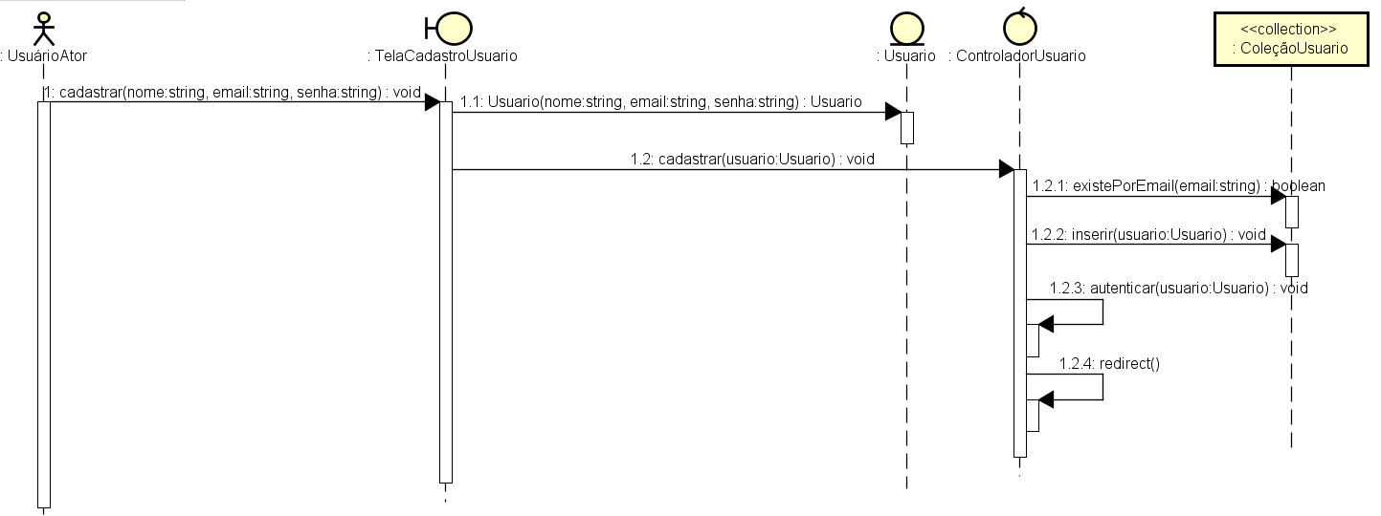
Análise de Casos de Uso - Cadastrar Usuário

Slide 7
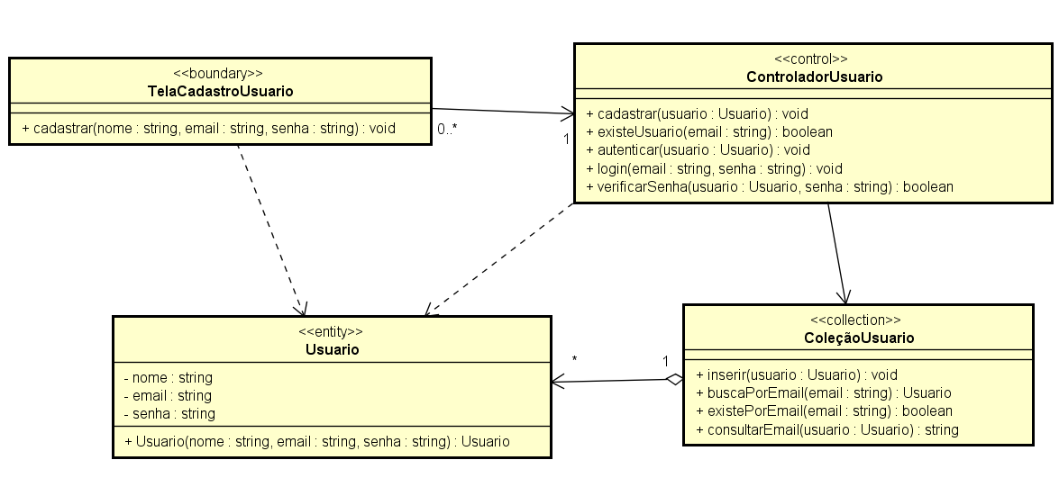
Análise de Casos de Uso - Cadastrar Usuário

Slide 8
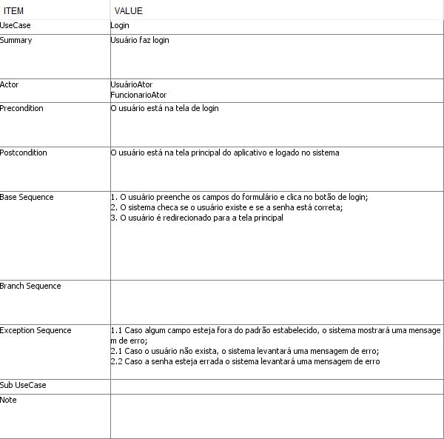
Análise de Casos de uso - Login

Slide 9
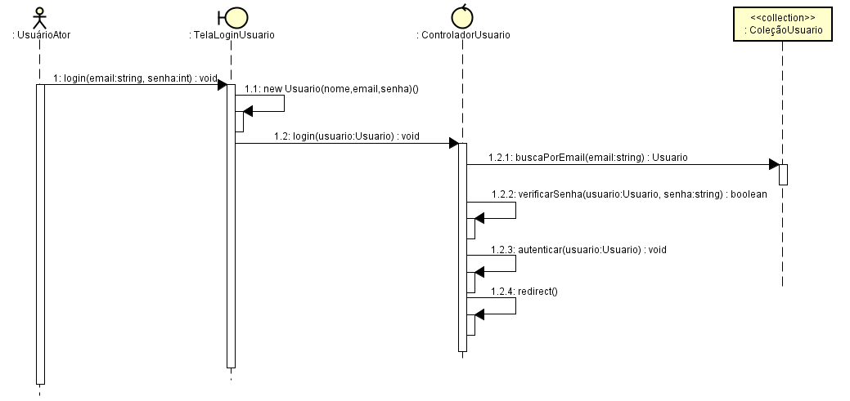
Análise de Casos de uso - Login

Slide 10
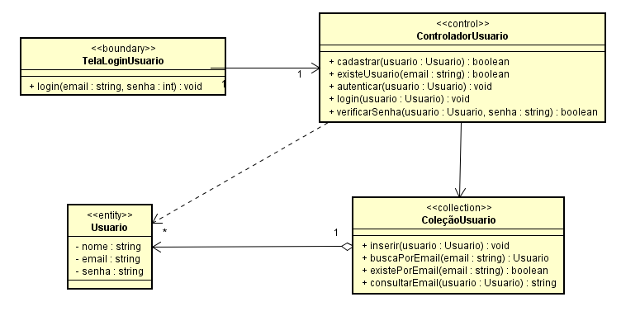
Análise de Casos de uso - Login

Slide 11
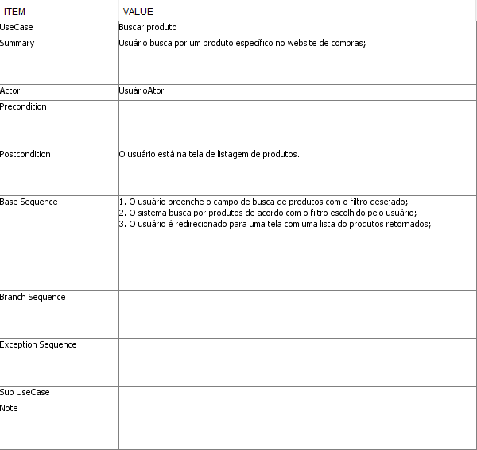
Análise de Casos de Uso - Buscar produto

Slide 12
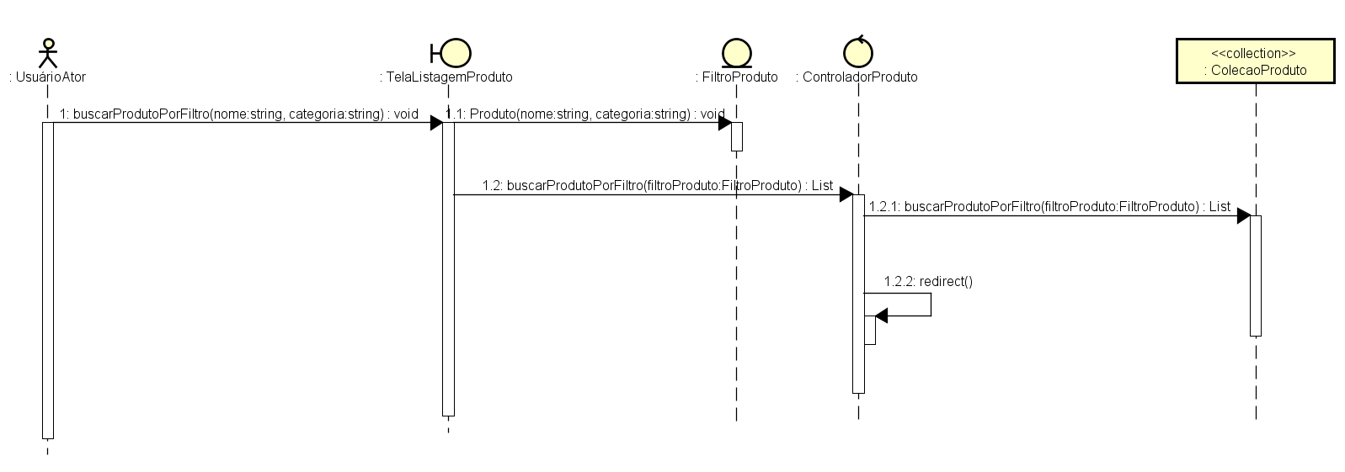
Análise de Casos de Uso - Buscar produto

Slide 13
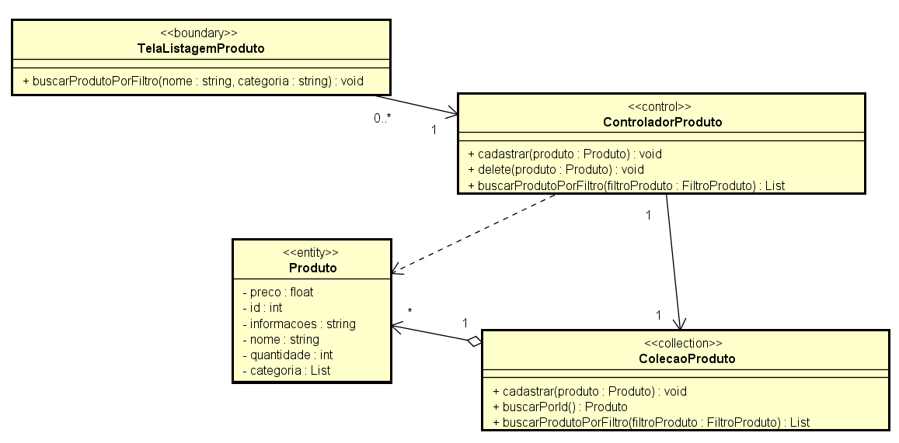
Análise de Casos de Uso - Buscar produto

Slide 14
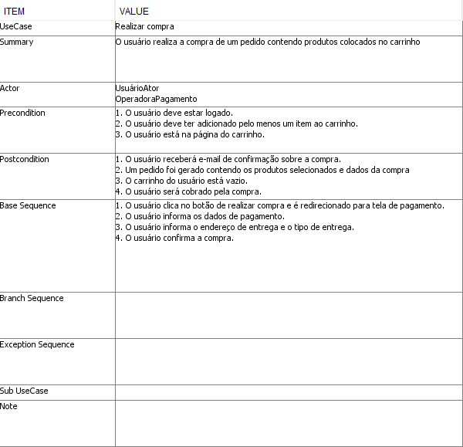
Análise de Casos de Uso - Realizar Compra

Slide 15
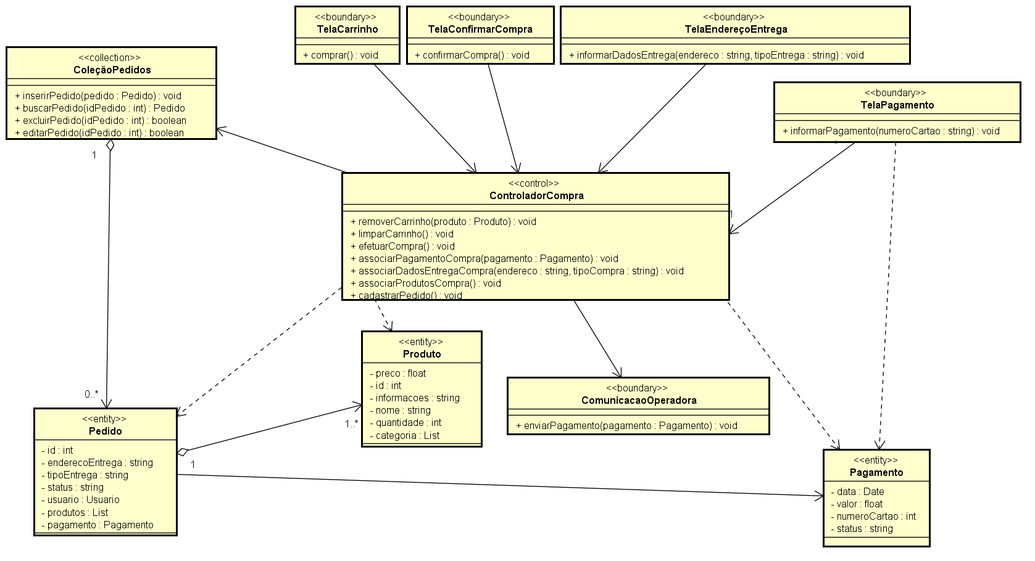
Análise de Casos de Uso - Realizar Compra

Slide 16
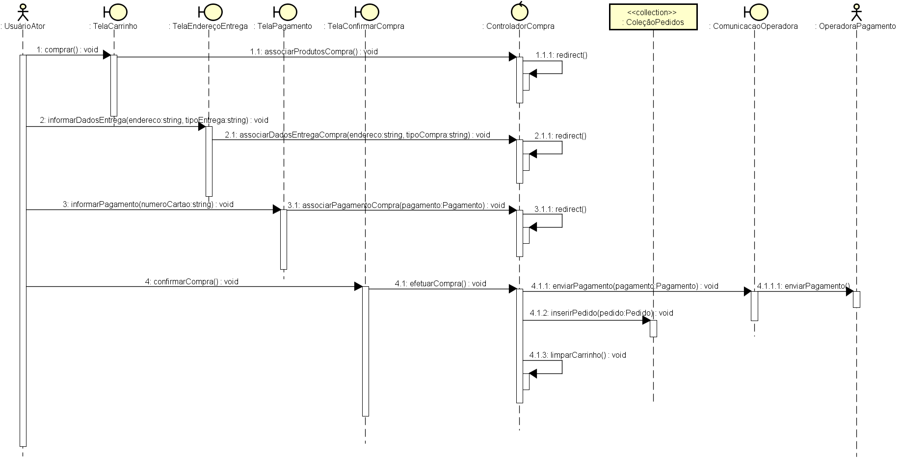
Análise de Casos de Uso - Realizar Compra

Slide 17
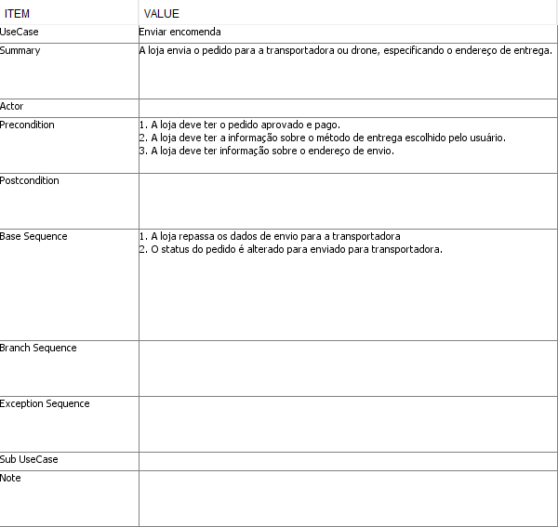
Análise de Casos de Uso - Enviar encomenda

Slide 18
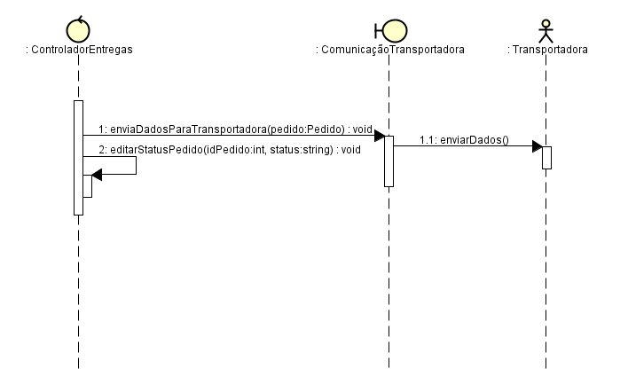
Análise de Casos de Uso - Enviar encomenda

Slide 19
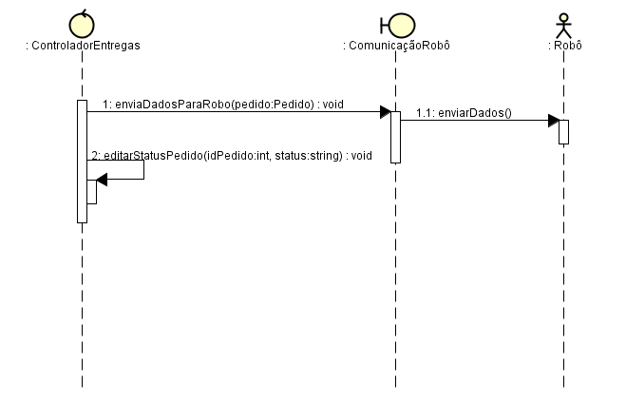
Análise de Casos de Uso - Enviar encomenda

Slide 20
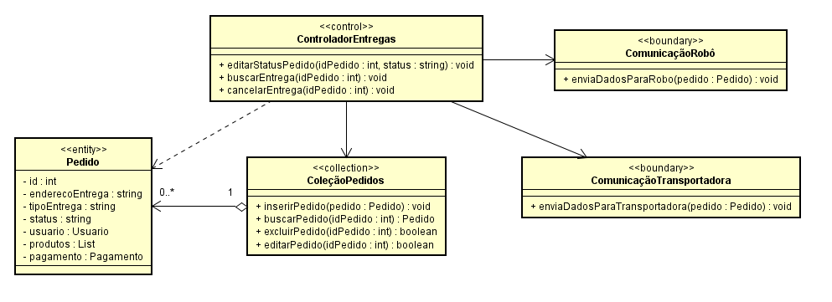
Análise de Casos de Uso - Enviar encomenda

Slide 21
Mapeamento de Análise para Projeto
Classe de análise | Elementos de projeto
 | Fachada
 | Data
 | Pagamento
 | Endereço
 | Categoria
 | FiltroProduto
 | StatusPedido
ComunicaçãoOperadora | ISubsistemaOperadora
 | SubsistemaOperadora
 | FachadaSubsistemaOperadora
ComunicaçãoTransportadora | ISubsistemaTransportadora
 | SubsistemaTransportadora
 | FachadaSubsistemaTransportadora
ComunicaçãoRobô | ISubsistemaRobô
 | SubsistemaRobô
 | FachadaSubsistemaRobô

Slide 22
Mapeamento de Análise para Projeto
Classe de análise | Elementos de projeto
<<Collection>> Usuario | ColeçãoUsuários
 | IRepositórioUsuários
 | RepositórioUsuáriosBDR
<<Collection>> Produtos | ColeçãoProdutos
 | IRepositórioProdutos
 | RepositórioProdutosBDR
<<Collection>> Pedido | ColeçãoPedidos
 | IRepositórioPedidos
 | RepositórioPedidosBDR
<<Collection>> Carrinho | ColeçãoCarrinhos
 | IRepositórioCarrinhos
 | RepositórioCarrinhosBDR
Telas | Telas
 | ControladoresMVC

Slide 23
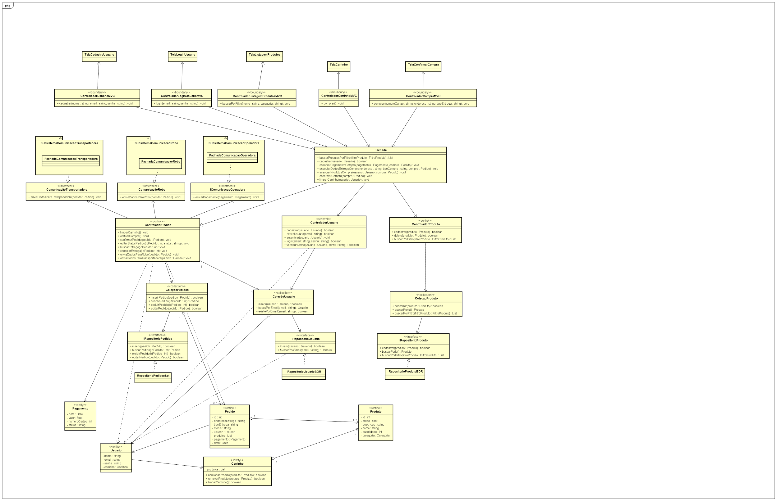
Arquitetura do Projeto - Visão Geral

Slide 24
Arquitetura do Projeto - GUI / Comunicação

Slide 25
Arquitetura do Projeto - Negócio

Slide 26
Arquitetura do Projeto - Dados

Slide 27
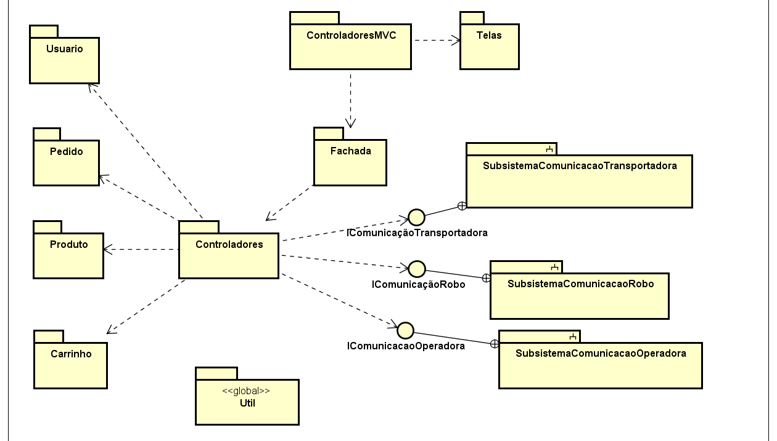
Diagrama de Pacotes

Slide 28
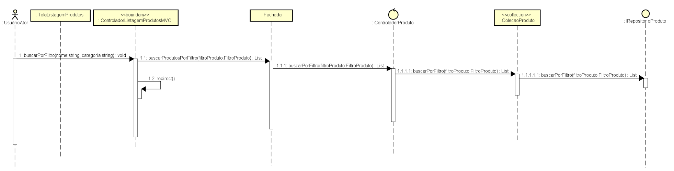
Projeto de caso de uso - Buscar produto

Slide 29
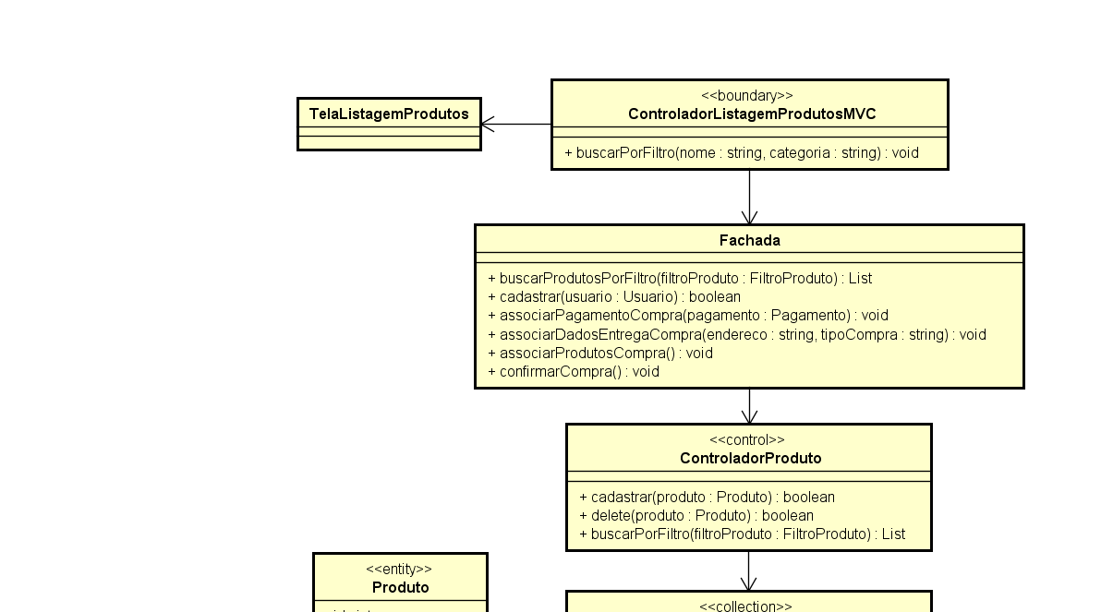
Projeto de caso de uso - Buscar produto

Slide 30

Demonstração

